Slide 1

샬롬
현대교회
어린이교회
초등부

Slide 2

찬양해요~
찬양해요~

Slide 3

천사들의 노래가
하늘에서 들리니
산과 들이 기뻐서
메아리쳐 울린다

Slide 4
영~~~광을
높이 계신 주께
영~~~광을
높이 계신 주님께

Slide 5
한밤중에 목자들
양떼들을 지킬때
아름다운 노래가
청아하게 들린다

Slide 6
영~~~광을
높이 계신 주께
영~~~광을
높이 계신 주님께

Slide 7
어리선가 들리는 소리
어리선가 들리는 소리
찬양해요~
찬양해요~

Slide 8
기쁜 소식을 전하는 자여
우리 다함께 주를 찬미하자
베들레헴 노래 부르며
기쁜 이날을 축하하세
찬양해요~
찬양해요~

Slide 9
어디선가 들리는 소리
성탄의 소리
어서 가자 기쁜 맘으로
발걸음은 더 가벼웁게(우후~)
찬양해요~
찬양해요~

Slide 10
우릴 위해 오신 예수님
성탄의 구주
어두움에 밝은 빛 되고
따사로운 별 되시죠
찬양해요~
찬양해요~

Slide 11
기쁜 소식을 전하는 자여
우리 다함께 주를 찬미하자
베들레헴 노래 부르며
기쁜 이날을 축하하세
찬양해요~
찬양해요~

Slide 12
거리에 사람들 수 많은
그들 중에주님을 모르는
그 누군가를 위해
이제 찾아가서
찬양해요~
찬양해요~

Slide 13
슬프거나 힘든 사람들
힘겨워 마요
기뻐할 수 있는 이 날에
새 힘을 얻어 살아가요(우후~)
찬양해요~
찬양해요~

Slide 14
약한 자를 위해 오셨죠
우리의 주님
이제 기쁜 맘으로
아기 예수를 맞이해요
찬양해요~
찬양해요~

Slide 15
기쁜 소식을 전하는 자여
우리 다함께 주를 찬미하자
베들레헴 노래 부르며
기쁜 이날을 축하하세
찬양해요~
찬양해요~

Slide 16
기쁜 소식을 전하는 자여
우리 다함께 주를 찬미하자
베들레헴 노래 부르며
기쁜 이날을 축하하세
찬양해요~
찬양해요~

Slide 17
기쁜 소식을 전하는 자여
우리 다함께 주를 찬미하자
베들레헴 노래 부르며
기쁜 이날을 축하하세
찬양해요~
찬양해요~

Slide 18
기쁜 성탄 날!!
찬양해요~
찬양해요~

Slide 19
2023년 12월 3일 어린이 예배
오늘은 대림절
첫번째 주일입니다

Slide 20

사도신경
전능하사 천지를 만드신
하나님 아버지를 내가 믿사오며,
그 외아들 우리 주
예수 그리스도를 믿사오니,

Slide 21
사도신경
이는 성령으로 잉태하사
동정녀 마리아에게 나시고,
본디오 빌라도에게 고난을 받으사,
십자가에 못박혀 죽으시고,
장사한 지 사흘 만에 죽은 자
가운데서 다시 살아나시며,

Slide 22
사도신경
하늘에 오르사,
전능하신 하나님 우편에 앉아
계시다가, 저리로서 산 자와
죽은 자를 심판하러 오시리라.

Slide 23
사도신경
성령을 믿사오며, 거룩한 공회와,
성도가 서로 교통하는 것과,
죄를 사하여 주시는 것과,
몸이 다시 사는 것과,
영원히 사는 것을 믿사옵나이다.
아멘

Slide 24
천사들의 노래가
하늘에서 들리니
산과 들이 기뻐서
메아리쳐 울린다

Slide 25
영~~~광을
높이 계신 주께
영~~~광을
높이 계신 주님께

Slide 26
한밤중에 목자들
양떼들을 지킬때
아름다운 노래가
청아하게 들린다

Slide 27
영~~~광을
높이 계신 주께
영~~~광을
높이 계신 주님께

Slide 28

대표기도
김현서 어린이

Slide 29

성경봉독
이사야 7장 14절

Slide 30

성경봉독- 이사야 7장
14 그러므로 주께서 친히 징조를 너희에게 주실것이라 보라 처녀가 잉태하여 아들을 낳을
것이요 그의 이름을 임마누
엘이라 하리라

Slide 31
약속으로 오신 예수님
지하람 전도사님

Slide 32

헌금 찬양~
하이어 성가대

Slide 33
어리선가 들리는 소리
어리선가 들리는 소리
찬양해요~
찬양해요~

Slide 34
기쁜 소식을 전하는 자여
우리 다함께 주를 찬미하자
베들레헴 노래 부르며
기쁜 이날을 축하하세
찬양해요~
찬양해요~

Slide 35
어디선가 들리는 소리
성탄의 소리
어서 가자 기쁜 맘으로
발걸음은 더 가벼웁게(우후~)
찬양해요~
찬양해요~

Slide 36
우릴 위해 오신 예수님
성탄의 구주
어두움에 밝은 빛 되고
따사로운 별 되시죠
찬양해요~
찬양해요~

Slide 37
기쁜 소식을 전하는 자여
우리 다함께 주를 찬미하자
베들레헴 노래 부르며
기쁜 이날을 축하하세
찬양해요~
찬양해요~

Slide 38
거리에 사람들 수 많은
그들 중에주님을 모르는
그 누군가를 위해
이제 찾아가서
찬양해요~
찬양해요~

Slide 39
슬프거나 힘든 사람들
힘겨워 마요
기뻐할 수 있는 이 날에
새 힘을 얻어 살아가요(우후~)
찬양해요~
찬양해요~

Slide 40
약한 자를 위해 오셨죠
우리의 주님
이제 기쁜 맘으로
아기 예수를 맞이해요
찬양해요~
찬양해요~

Slide 41
기쁜 소식을 전하는 자여
우리 다함께 주를 찬미하자
베들레헴 노래 부르며
기쁜 이날을 축하하세
찬양해요~
찬양해요~

Slide 42
기쁜 소식을 전하는 자여
우리 다함께 주를 찬미하자
베들레헴 노래 부르며
기쁜 이날을 축하하세
찬양해요~
찬양해요~

Slide 43
기쁜 소식을 전하는 자여
우리 다함께 주를 찬미하자
베들레헴 노래 부르며
기쁜 이날을 축하하세
찬양해요~
찬양해요~

Slide 44
기쁜 성탄 날!!
찬양해요~
찬양해요~

Slide 45
헌금기도
안지혁 어린이

Slide 46


Slide 47
광 고
주님의 축복과 은혜가 우리 모두에게 가득하기를 기도합니다
2. 2024년 4월 봄학기 역사기행(제주도) 12월까지 신청바랍니다
3. 기쁜 마음으로 성탄전야제 공연 준비를 해 주세요
4. 12월 생일 맞은 어린이와 선생님을 축하합니다
5. 다음주 대림절 촛불점화 담당은 이라임, 이예인 어린이 입니다
6. 다음주 예배위원은 사회 김정란 선생님,
대표기도 김여련 어린이, 헌금기도 이예인 어린이 입니다
Notes:
마우스 오른쪽 클릭 후 텍스트편집(문자열추가) 버튼 누른후 텍스트 삽입 바랍니다

Slide 48

12월 생일을 축하합니다!
구분 | 이름(날짜)
어린이 | 현하영(2), 원아인(2), 박시윤(5), 김현서(12), 신민하(14), 김서연(28), 이정원(29)
선생님 | 김소웅(13), 한수영(30)

Slide 49
대림절 촛불점화 담당
날짜 | 명수 | 이름
12월 3일 | 1명 | 김수연
12월 10일 | 2명 | 이라임, 이예인
12월 17일 | 3명 | 최예서, 최은서, 임서현
12월 24일 | 4명 | 박시우, 장서원, 김서연, 박시윤

Slide 50
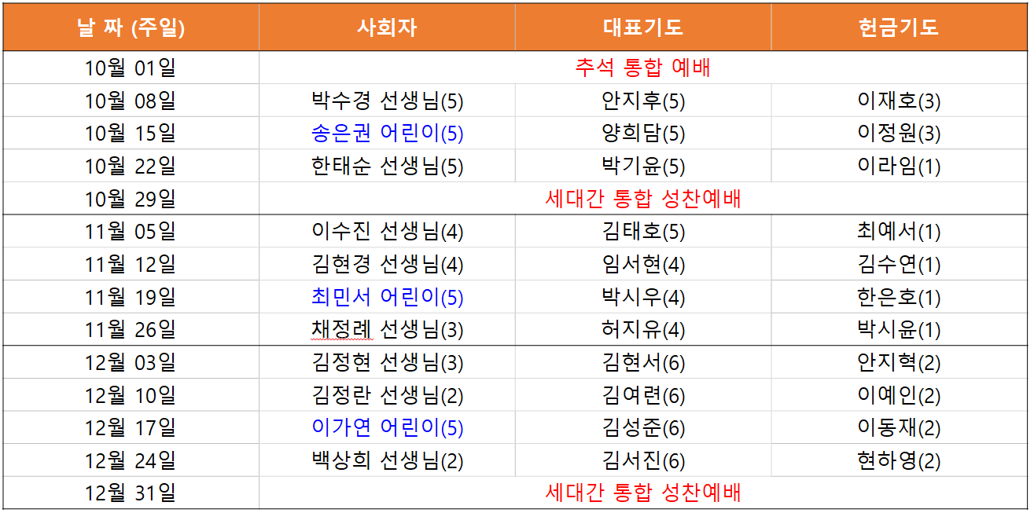
4월, 5월, 6월 예배 위원
10월, 11월, 12월 예배 위원

Slide 51
주기도문
하늘에 계신 우리 아버지여,
이름이 거룩히 여김을 받으시오며,
나라가 임하시오며,
뜻이 하늘에서 이루어진 것같이
땅에서도 이루어 지이다.

Slide 52
주기도문
오늘 우리에게 일용할 양식을 주시옵고,
우리가 우리에게 죄 지은 자를
사하여 준 것같이
우리 죄를 사하여 주시옵고,

Slide 53
주기도문
우리를 시험에 들게 하지 마시옵고,
다만 악에서 구하시옵소서.
나라와 권세와 영광이 아버지께
영원히 있사옵나이다. 아멘.

Slide 54

현대교회
어린이교회
초등부
한 주간
배운 말씀대로
승리하고
다음 주일에
만나요
하나님께
영광을~

